Slide 1
7章： エラーの推定
Andreas Zeller 著 中田秀基 監訳
デバッグの理論と実践
-なぜプログラムはうまく動かないのか-
学籍番号 60206299
氏名 吉富 楓雅
Notes:
第16章まであるので、必要な章だけを説明していくつもりです。

Slide 2

自動デバッグテクニック（再掲）
今後の章の紹介
・入力の単純化
・プログラムスライス
・状態の観察
・状態の監視
・アサーション
・異常
・原因と結果の連鎖
・ミスから学ぶ

Slide 3
目次
1. 値の起源の特定
2. 制御フローの理解と依存関係の追跡
3.プログラムスライス
4. 静的解析の限界
5. まとめ
今回は
「プログラムスライス」
についてです

Slide 4

値の起源の特定

Slide 5




起こってはいけない問題が発生
プログラムの実行時に何が起こり得る・起こり得ないかを推測
プログラムスライス
障害発生!!!

Slide 6
KernighanとPikeの言葉
ありえない現象が起こった.
確かなのは, 事象が実際に起こったという事実だけだ.
そこで, 事象が起こった理由を見つけるために, 今, 目の前にある結果から,
過去に遡って考えなければならない.

Slide 7

制御フローの理解
依存関係の追跡

Slide 8
C言語でフィボナッチ数列
#include <stdio.h>
int fib(int n)
{
int f, f0 = 1, f1 = 1;
while (n > 1) {
n = n - 1;
f = f0 + f1;
f0 = f1;
f1 = f;
}
return f;
}
int main()
{
int n = 9;
while (n > 0)
{
printf("fib(%d) = %d\n", n, fib(n));
n = n - 1;
}
return 0;
}
Notes:
未初期化の変数fのデータ依存から、どのようにfib()プログラムが失敗するか
一般的に未初期化の変数の読み込みは全て、プログラミング上好ましくない。そのため未初期化の変数を読み込む箇所を見つけたら、すぐにエラーと判断してかまわない。

Slide 9
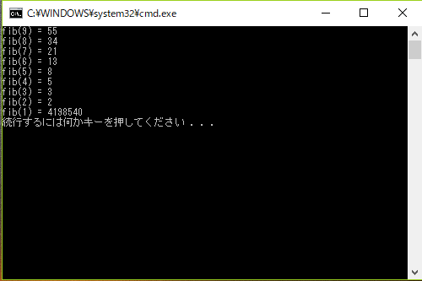
実行結果

Slide 10
制御フローグラフ
1
2
3
4
5
6
7
8
9
10
Entry: fib(n)
int f
int f0 = 1
int f1 = 1
while (n > 1)
n = n - 1
f = f0 + f1
f0 = f1
return f
Exit

Slide 11

プログラムスライス

Slide 12
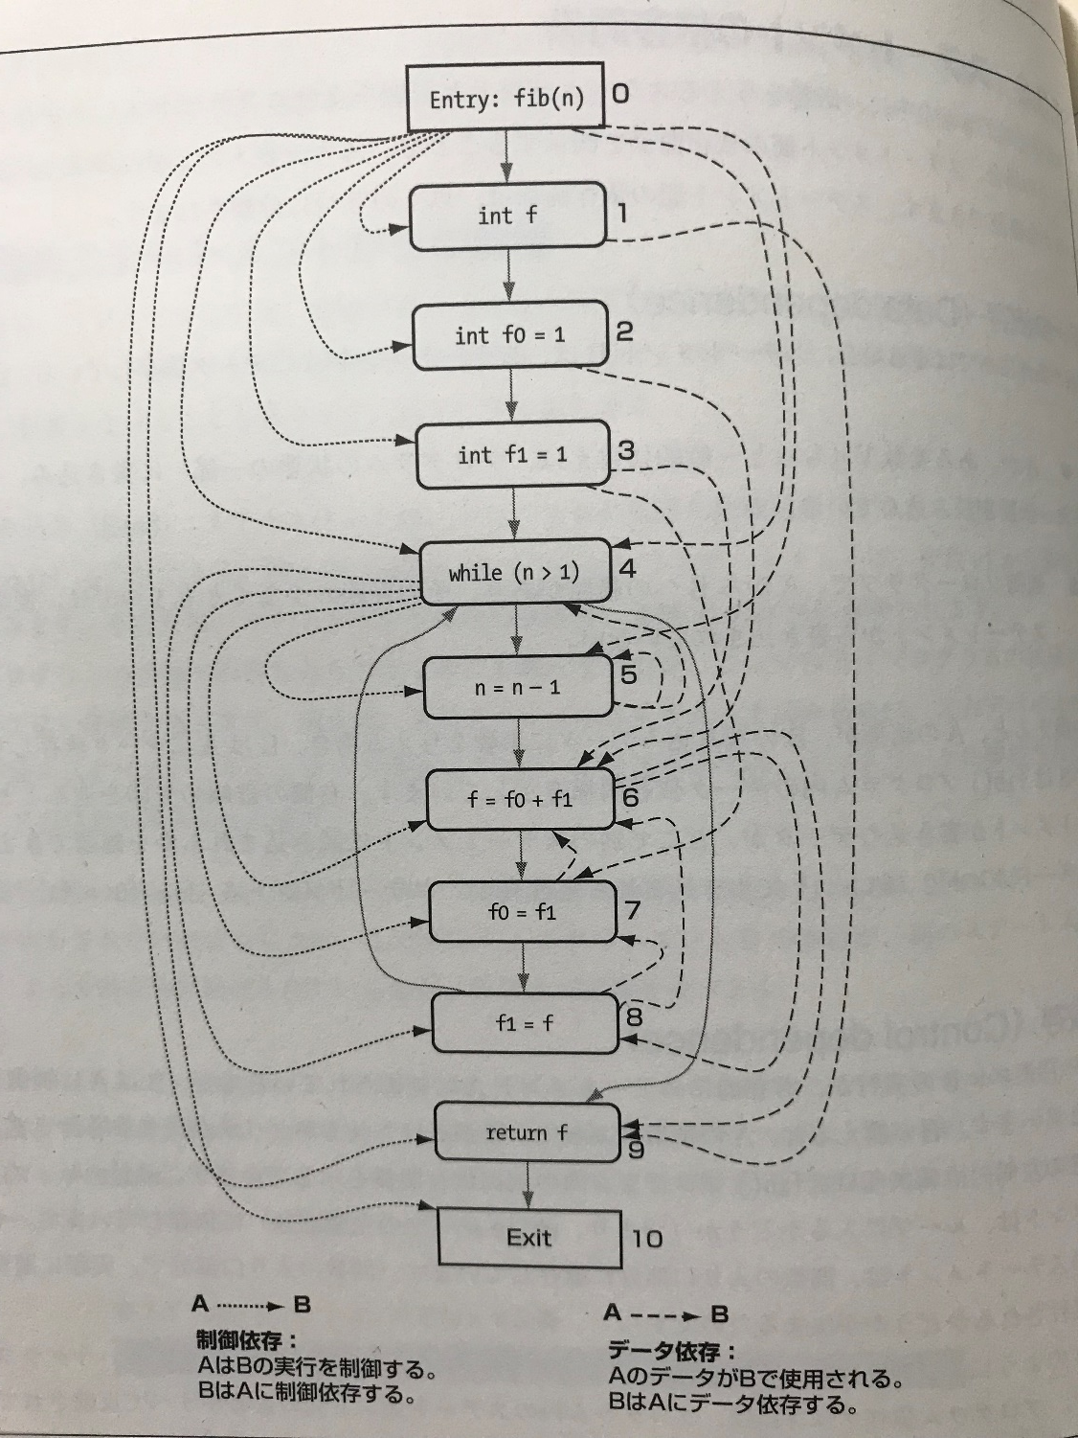
fib()のプログラム依存グラフ

Slide 13
プログラムスライスとは
プログラムスライス：
プログラムまたはプログラムの実行のうち, 障害に関係する部分を切り取るテクニック
・スライス ＝ サブセット
サブセット：
あるステートメントに影響を与えた部分またはあるステートメントから影響を受ける部分
・スライシング ＝ スライスを抽出する動作
Notes:
基本的な演繹の方法で, （抽象的な）プログラムコードから（具体的な）プログラムの実行時に何が起こり得て, 何が起こりえないのかを推測する方法.
そのうちプログラムスライスは, プログラムまたはプログラムの実行のうち, 障害に関係する部分を切り取るテクニックである.
日本では大阪大学の井上克郎先生の論文が多数発表されている.
スライス ＝ サブセット（あるステートメントに影響を与えた部分、またはあるステートメントから影響を受ける部分）
スライシング ＝ スライスを抽出する動作
＊今回はプログラムを実際に実行しながらスライシングはしない。コードを静的に解析しているので静的解析という。

Slide 14
プログラムスライスのイメージ
変数
 |  |  |  | !
 | ! |  |  | ! |  | !
 |  | !
 |  |  |  | 〆
時間
Notes:
値の起源の推測。プログラムコードを解析すると、感染した変数の値（〆）は、少数の先行する変数（！）から導出されていることがわかる。

Slide 15
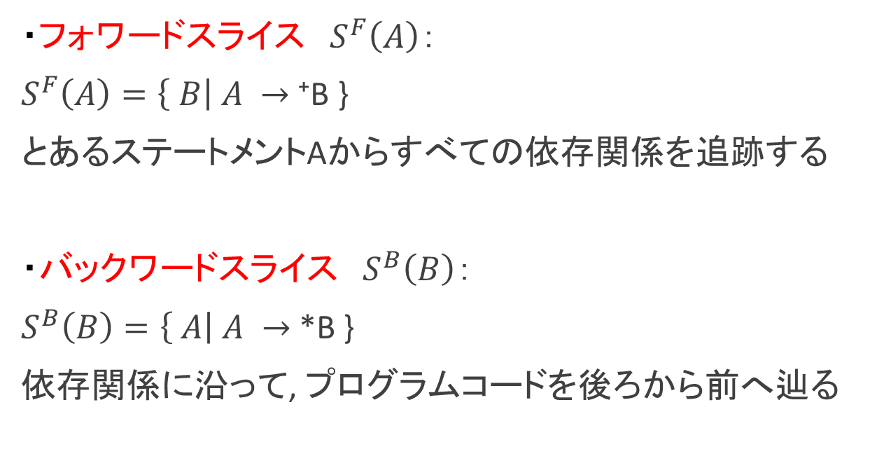
プログラムスライスの種類
・フォワードスライス $S^{F}\left(A\right)$：
$S^{F}\left(A\right)=\left\{ B\right| A →$ ⁺B }
とあるステートメントAからすべての依存関係を追跡する
・バックワードスライス $S^{B}\left(B\right)$：
$S^{B}\left(B\right)=\left\{ A\right| A →$ *B }
依存関係に沿って, プログラムコードを後ろから前へ辿る

Slide 16
※再掲

Slide 17
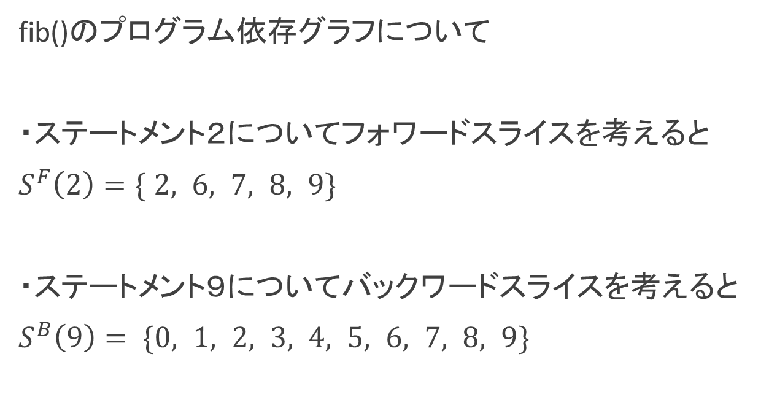
フィボナッチ数列を例に
fib()のプログラム依存グラフについて
・ステートメント２についてフォワードスライスを考えると
$S^{F}\left(2\right)=\{ 2, 6, 7, 8, 9\}$
・ステートメント９についてバックワードスライスを考えると
$S^{B}\left(9\right)= \{0, 1, 2, 3, 4, 5, 6, 7, 8, 9\}$

Slide 18
スライスの操作
・チョップ（chop）：
フォワードスライスとバックワードスライスの論理積
フォワードスライスの起点が, バックワードスライスの起点にどのような影響を与えるのか
・バックボーン（backbone）：
2つのバックワードスライスの論理積
アプリケーション内で複数の値の算出に関与した箇所を知る
・ダイス（dice）：
2つのバックワードスライスの差分
ある変数のバックワードスライスが別のものとどう違うのかを知る
Notes:
・チョップ（chop）
フォワードスライスとバックワードスライスの論理積
フォワードスライスの起点が, バックワードスライスの起点にどのような影響を与えるのかを知るのに役立つ
・バックボーン（backbone）
2つのバックワードスライスの論理積
アプリケーション内で複数の値の算出に関与した箇所を知るのに役立つ
・ダイス（dice）
2つのバックワードスライスの差分
ある変数のバックワードスライスが別のものとどう違うのかを知るのに役立つ

Slide 19
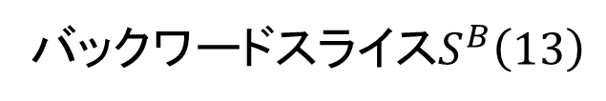
プログラムの無関係な部分の除去
プログラム全体
バックワードスライス$S^{B}\left(13\right)$
1 int main() {
2 int a, b, sum, mul;
3 sum = 0;
4 mul = 1;
5 a = read();
6 b = read();
7 while (a <= b) {
8 sum = sum + a;
9 mul = mul * a;
a = a + 1;
11 }
12 while(sum);
13 write(mul);
14 }
1 int main() {
2
3
4 mul = 1;
5 a = read();
6 b = read();
7 while (a <= b) {
8
9 mul = mul * a;
a = a + 1;
11 }
12
13 write(mul);
14 }

Slide 20
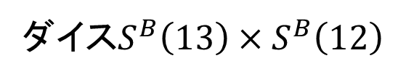
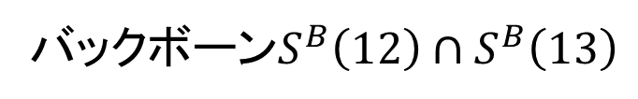
プログラムの無関係な部分の除去
バックボーン$S^{B}\left(12\right)$ $∩S^{B}\left(13\right)$
ダイス$S^{B}\left(13\right)$ $×S^{B}\left(12\right)$
1 int main() {
2
3
4
5 a = read();
6 b = read();
7 while (a <= b) {
8
9
a = a + 1;
11 }
12
13
14 }
1 int main() {
2
3
4 mul = 1;
5
6
7
8
9 mul = mul * a;
11
12
13 write(mul);
14 }

Slide 21
怪しいコードの例
・ 未初期化の変数の読み込み
・ 未使用の値
・ メモリリーク
：実行中のプログラムが確保したメモリ領域の開放を
忘れたまま放置してしまうこと
・ インタフェースの誤使用
・ Nullポインタ
Notes:
メモリリークとは、コンピュータで実行中のプログラムが確保したメモリ領域の解放を忘れたまま放置してしまうこと。動作の不具合を招くバグ(欠陥)の一種。CやC++などでは動的に確保したメモリ領域の開放はプログラマが行うため、忘れると欠陥となる。

Slide 22
参考：C言語におけるメモリ領域開放
int func()
{
  int err = 0;
int *ptr = NULL; // 関数の先頭で確保
ptr = (int *)malloc(sizeof(int) *1024);
if (!ptr) err = 1;
if (!err) { ... } // 関数の内容1
if (!err) { ... } // 関数の内容2
if (ptr) {free(ptr), ptr = NULL;} // 関数の最後で開放
return err;
}

Slide 23

静的解析の限界

Slide 24
チューリングの停止性問題
・FingBugsなどのツールで, 実際の偽陽性検知率は50％
プログラミング言語には数多くの構成要素が存在し, これらの要素が正確なデータ依存関係の検出を難しくする
チューリングの停止性問題

Slide 25
静的解析の限界を示す例
・奇数の完全数の存在を確認するプログラム
int x;
for(i = j = k = 1; --j || k; k = j ? i % j ? k : k – j : (j = j + 2));
write(x);
・完全数： すべての正の約数の合計がその数自身と等しい数
（例） 28 = 1 + 2 + 4 + 7 + 14
・現在, 奇数の完全数の存在は証明されていない
Notes:
奇数の完全数は10の300乗よりも確実に大きいことが分かっており、少なくとも10の600乗回のループを行う必要がある。
そのためwrite(x)を到達不能なステートメントとみなすことが考えられる。

Slide 26
参考：チューリングの停止性問題とは
・1936年にアラン・チューリングによって証明された解決不可能問題の１つ
「任意のプログラムに１つの入力値を与えて実行した場合, このプログラムは最終的に停止するか？停止せずに永遠にループするか？」
このチューリング機械の存在を仮定すると「自身が停止すると判定したならば無限ループを行い, 停止しないと判定したならば停止する」別のチューリング機械が構成でき,矛盾
Notes:
計算可能性理論において停止(性)問題（ていしせいもんだい・ていしもんだい、halting problem）は、あるチューリング機械（≒コンピュータプログラム・アルゴリズム）が、そのテープのある初期状態（≒入力）に対し、有限時間で停止するか、という問題。アラン・チューリングが1936年、停止性問題を解くチューリング機械が存在しない事をある種のカントールの対角線論法のようにして証明した。すなわち、そのようなチューリング機械の存在を仮定すると「自身が停止すると判定したならば無限ループを行い、停止しないと判定したならば停止する」ような別のチューリング機械が構成でき、矛盾となる。

Slide 27

まとめ

Slide 28
まとめ
・プログラムスライスとは, 障害に関係する部分を切り取るテクニック
・２種類のプログラムスライス
・静的解析には停止性問題がある

